Slide 1
第2章 递归与分治策略

Slide 2
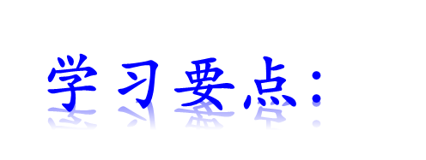

理解递归的概念
掌握设计有效算法的分治策略
通过范例学习分治策略的设计技巧

Slide 3
§2.1 递归的概念
(1学时)

Slide 4
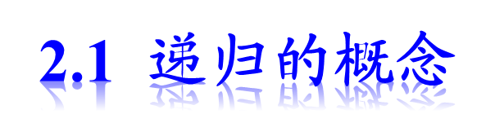
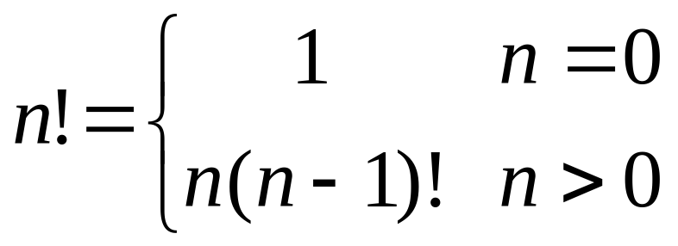
P11
边界条件
例2-1 阶乘函数
递归方程
int Factorial(int n)
{
if(n==0) return 1;
return n*Factorial(n-1);
}

Slide 5

P12
例2-2 Fibonacci数列
无穷数列1，1，2，3，5，8，13，21，34，55，……。
边界条件
递归方程

Slide 6

P11
递归函数：用函数自身给出定义的函数。
递归函数的二个要素:
边界条件与递归方程
递归算法：直接或间接调用自身的算法。

Slide 7
递归-如同家族中寻根溯源
王小二
父亲
爷爷
父亲的爷爷
祖先
︰

Slide 8
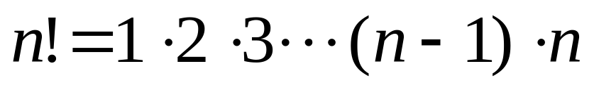
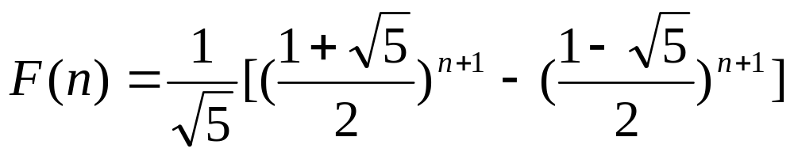
2.1 递归的概念
P12
阶乘函数和Fibonacci函数这两种函数也可以转换为非递归函数(P10)，但并不是所有递归都可以转换。

Slide 9
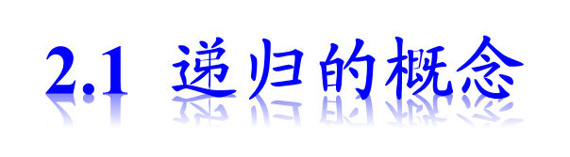
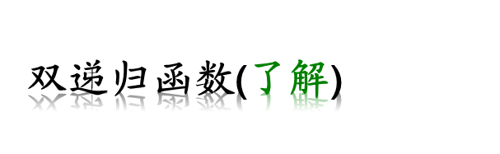
P12
当一个函数及它的一个变量是由函数自身
定义时，称这个函数是双递归函数。
例2-3 Ackerman函数，其定义如下：
A(1,0)=2
A(0,m)=1 m≥0
A(n,0)=n+2 n ≥2
A(n,m)=A(A(n-1,m),m-1) n,m ≥1

Slide 10
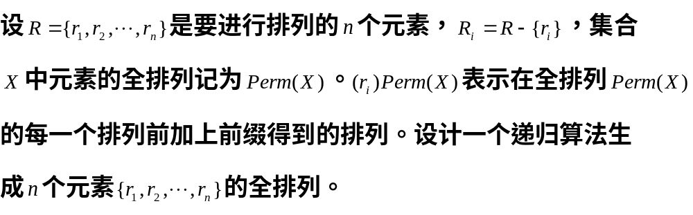
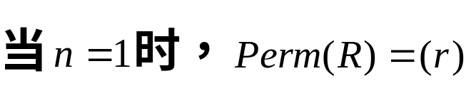
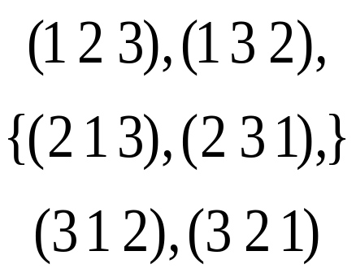
P13
例2-4 排列问题
边界条件
分析：
(1)Perm({2,3})
(2)Perm({1,3})
(3)Perm({1,2})

Slide 11
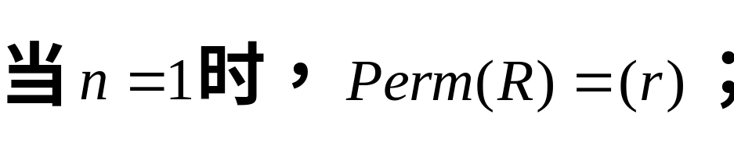
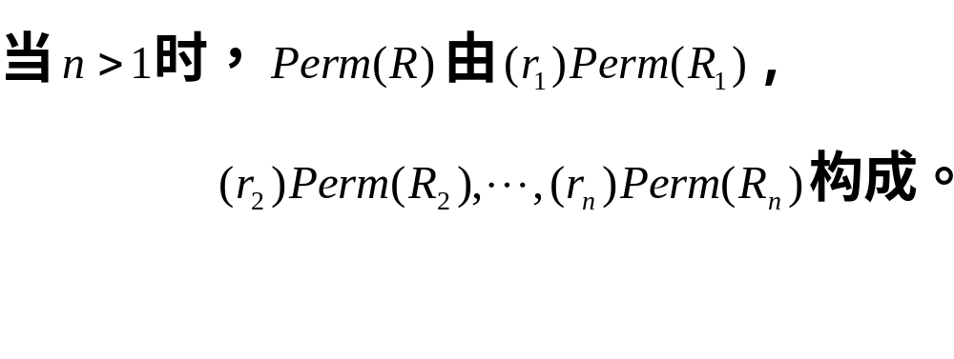
P13
例2-4 排列问题
R的全排列可归纳定义如下：

Slide 12
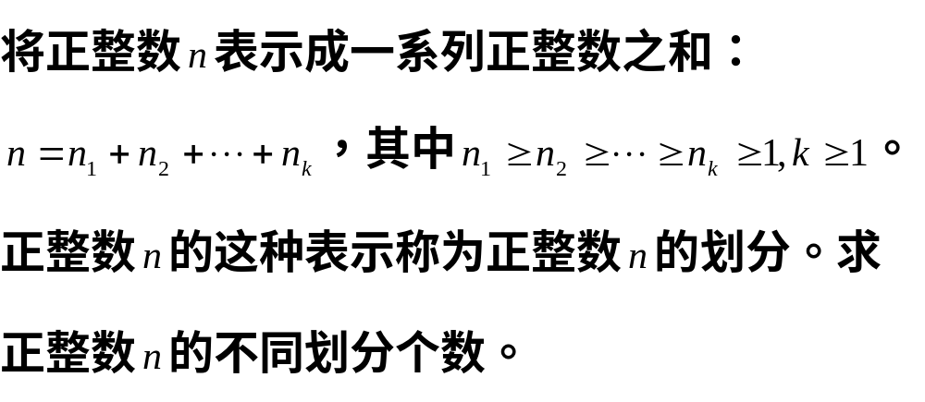
2.1 递归的概念
P14
例2-5 整数划分问题

Slide 13
2.1 递归的概念
P14
例2-5 整数划分问题
例如正整数6有如下11种不同的划分：
6
5+1
4+1+1
4+2
3+1+1+1
3+2+1
3+3
2+1+1+1+1
2+2+1+1
2+2+2
1+1+1+1+1+1

Slide 14
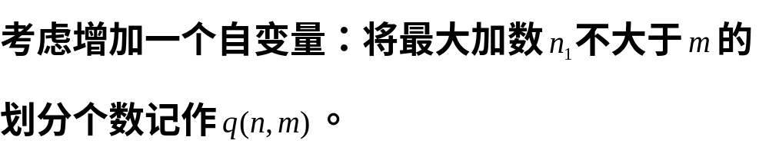
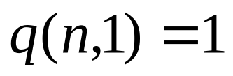

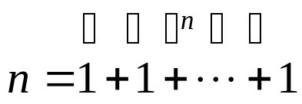
2.1 递归的概念
P14
例2-5 整数划分问题
??
1)

Slide 15
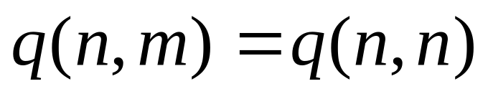
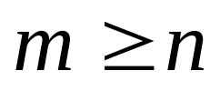

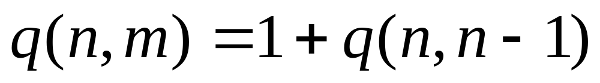
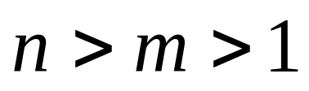
2.1 递归的概念
P14
2)
3)
4)

Slide 16
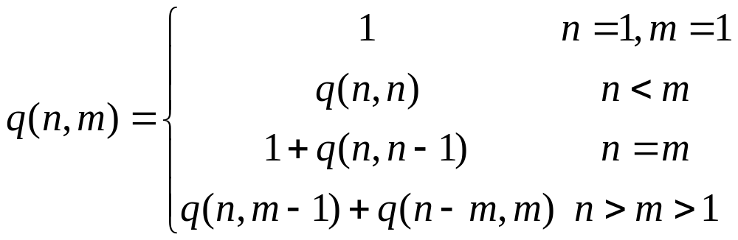
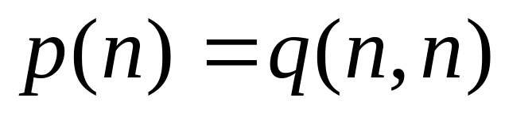
2.1 递归的概念
P14
例2-5 整数划分问题
**正整数n的划分数

Slide 17

2.1 递归的概念
递归函数的优缺点
优点：
1)算法简明；
2)正确性易证明，是分析、设计的有力工具。
缺点：
执行效率不高；
堆栈空间耗费

Slide 18
“大事化小，小事化了”
§2.2分治法的基本思想
（1学时）

Slide 19
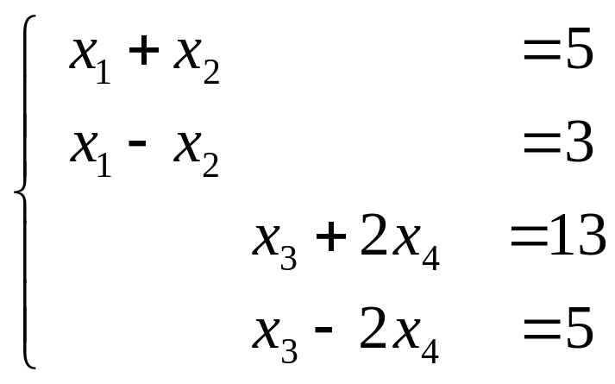
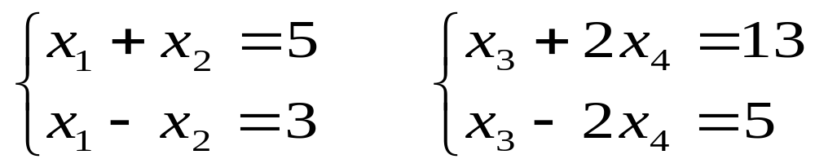
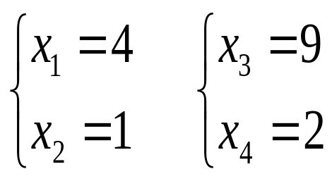
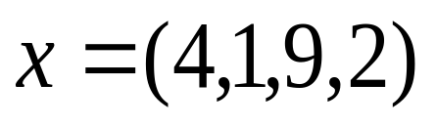
引入：

Slide 20
2.2 分治法的基本思想
P16
基本思想：将一个难以直接解决的大问题，分割成一些规模较小的相同问题，以便各个击破，分而治之。
“大事化小，小事化了”

Slide 21
2.2 分治法的基本思想
补充
1、分治法所能解决的问题一般具有以下特征：
该问题可以分解为若干个规模较小的相同问题；
该问题所分解出的各个子问题是相互独立的，即子问题之间不包含公共的子问题；
该问题的规模缩小到一定的程度容易解决；
利用该问题分解出的子问题的解可以合并为该问题的解。

Slide 22
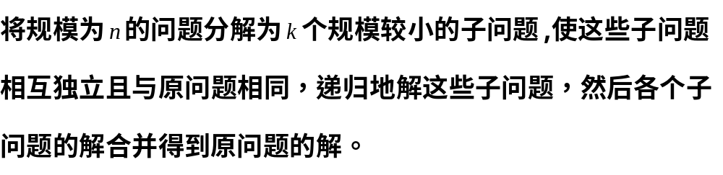
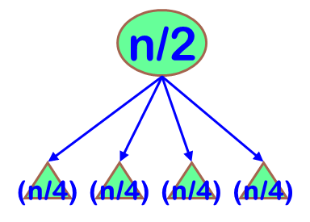
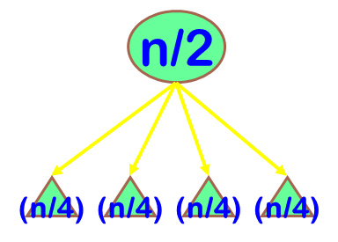
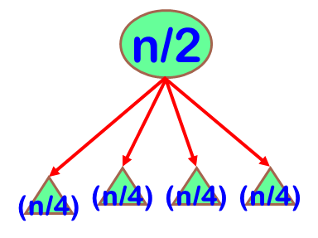
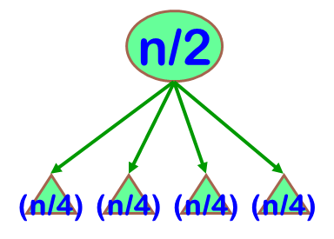
2.2 分治法的基本思想
P16
n
大事化小，小事化了

Slide 23
2.2 分治法的基本思想
P16
2、分治法的基本步骤
Divide-and-Conquer(P)
{
if ( |P|<=n0) Adhoc(P);
divide P into smaller subinstances P1 ,P2,... ,Pk;
for (i = 1;i <= k; i++)
yi=Divide-and-Conquer(Pi);
return Merge( yl ,..., yk);
}
*在用分治法设计算法时，最好使子问题的规模大致相同。 即将一个问题分成大小相等的k个子问题的处理方法是行之有效的。

Slide 24
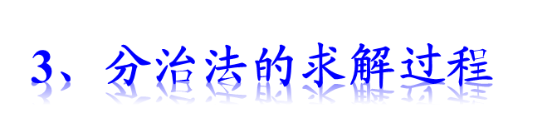
2.2 分治法的基本思想
补充
(1)分解：把原问题分解为若干个规模较小、相互独立，
与原问题相同的子问题；
(2)求解：若子问题规模较小且容易被解决则直接解，
否则再继续分解为更小的子问题，直到容易解决；
(3)合并：将已求解的各个子问题的解，逐步合并
为原问题的解。

Slide 25
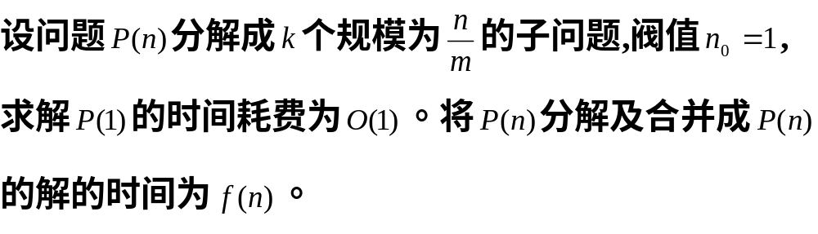
2.2 分治法的基本思想
P16
4、算法的时间复杂性
O(1)
Divide-and-Conquer(P)
if ( |P|<=n0) Adhoc(P);
divide P into smaller subinstances P1 ,P2,... ,Pk;
for (i = 1;i <= k; i++)
yi=Divide-and-Conquer(Pi);
return Merge( yl ,..., yk);
f(n)
kT(n/m)

Slide 26
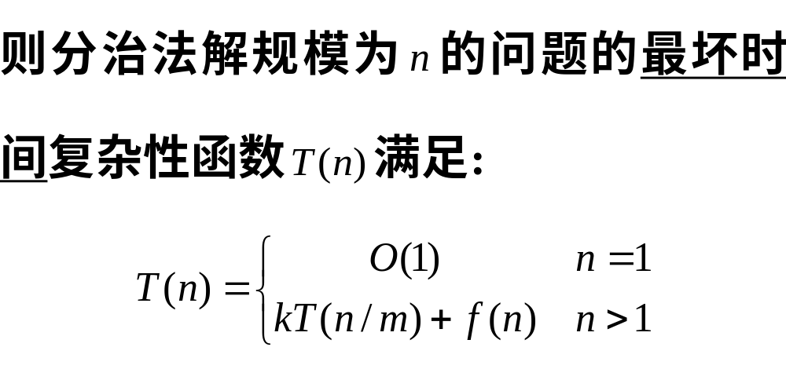
2.2 分治法的基本思想
P17

Slide 27
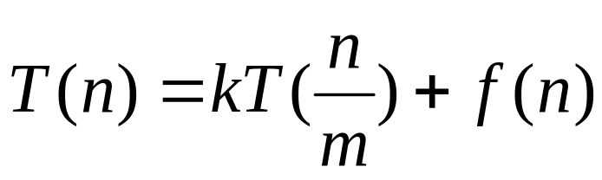
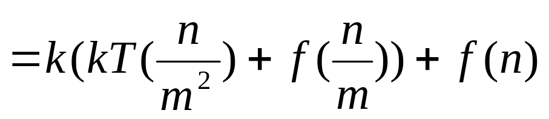
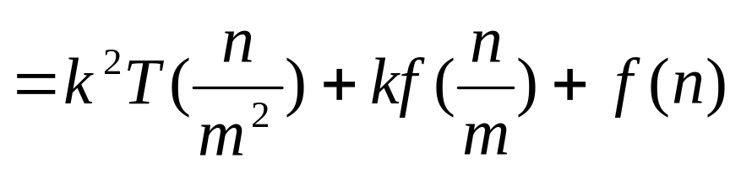
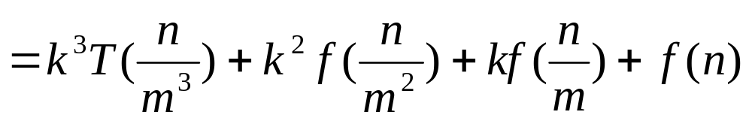
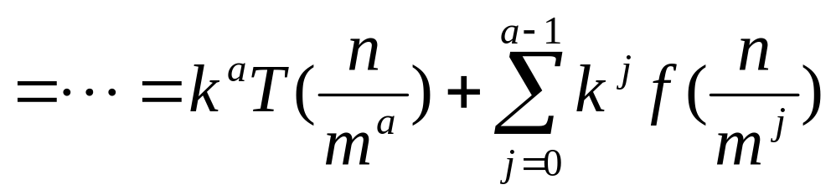
2.2 分治法的基本思想
补充

Slide 28
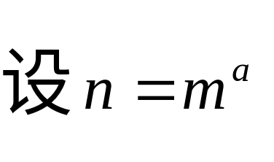
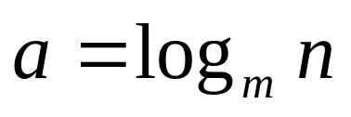
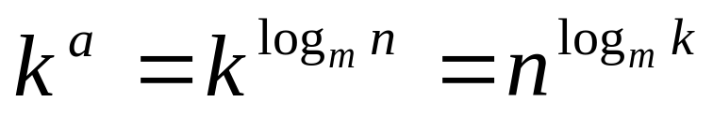
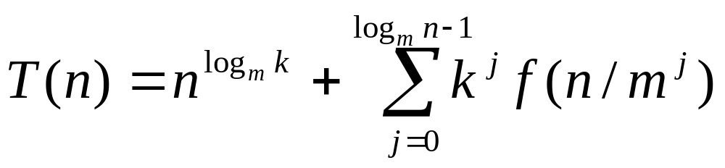
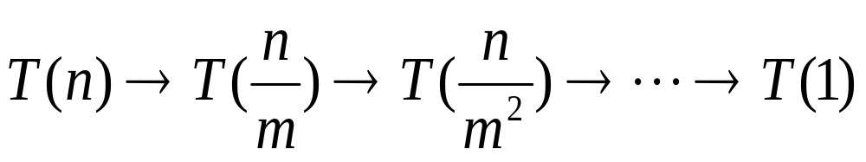
2.2 分治法的基本思想
补充
递归

Slide 29
2.2 分治法的基本思想
5、适用的问题
大数相乘、矩阵乘法、快速富立叶变换、
棋盘覆盖、排序、选择等。

Slide 30
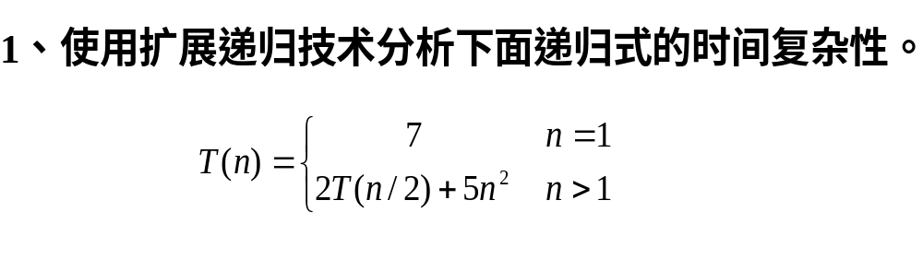
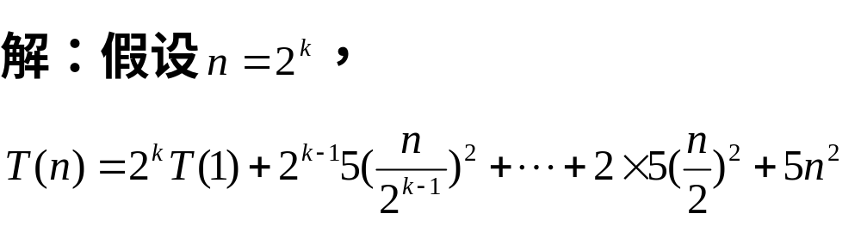
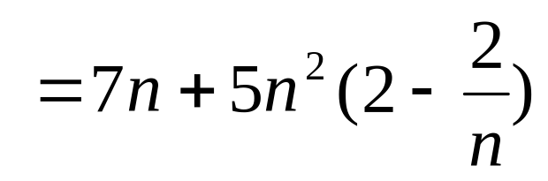
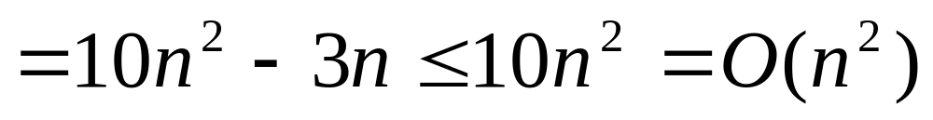
练习：

Slide 31

课堂思考：
2、古老的传说：婆罗门牧师关于世界末日的说法是否正确？
Hanoi塔
规则1：每次只能移动1个圆盘；
规则2：任何时刻都不允许将较大的圆盘压在较小的圆盘之上；
规则3：在满足移动规则1和2的前提下，可将圆盘移至a,b,c中
任一塔座上。

Slide 32
2.2 分治法的基本思想
P15
例2-6“Hanoi 塔
c
a
b
初始
a
b
c
步骤1
a
b
c
步骤2
a
b
c
步骤3

Slide 33
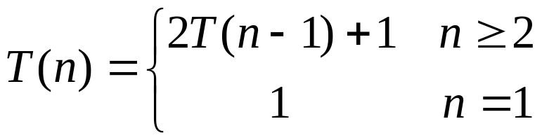
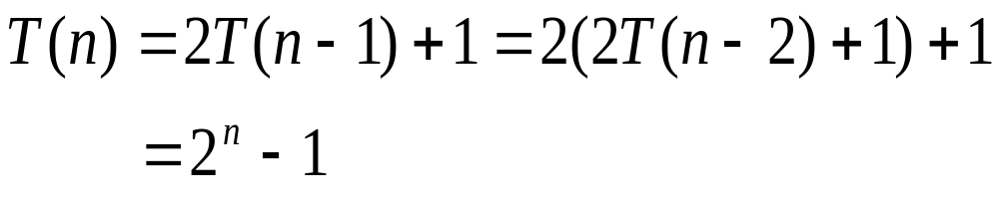

2.2 分治法的基本思想
解：Hanoi塔问题的递归算法的时间复杂性，由
下面递归方程给出：
该算法的时间复杂性为

Slide 34
小结
1) 递归
2) 分治法的基本思想和基本步骤
3) 掌握复杂性推导方法

